Slide 1
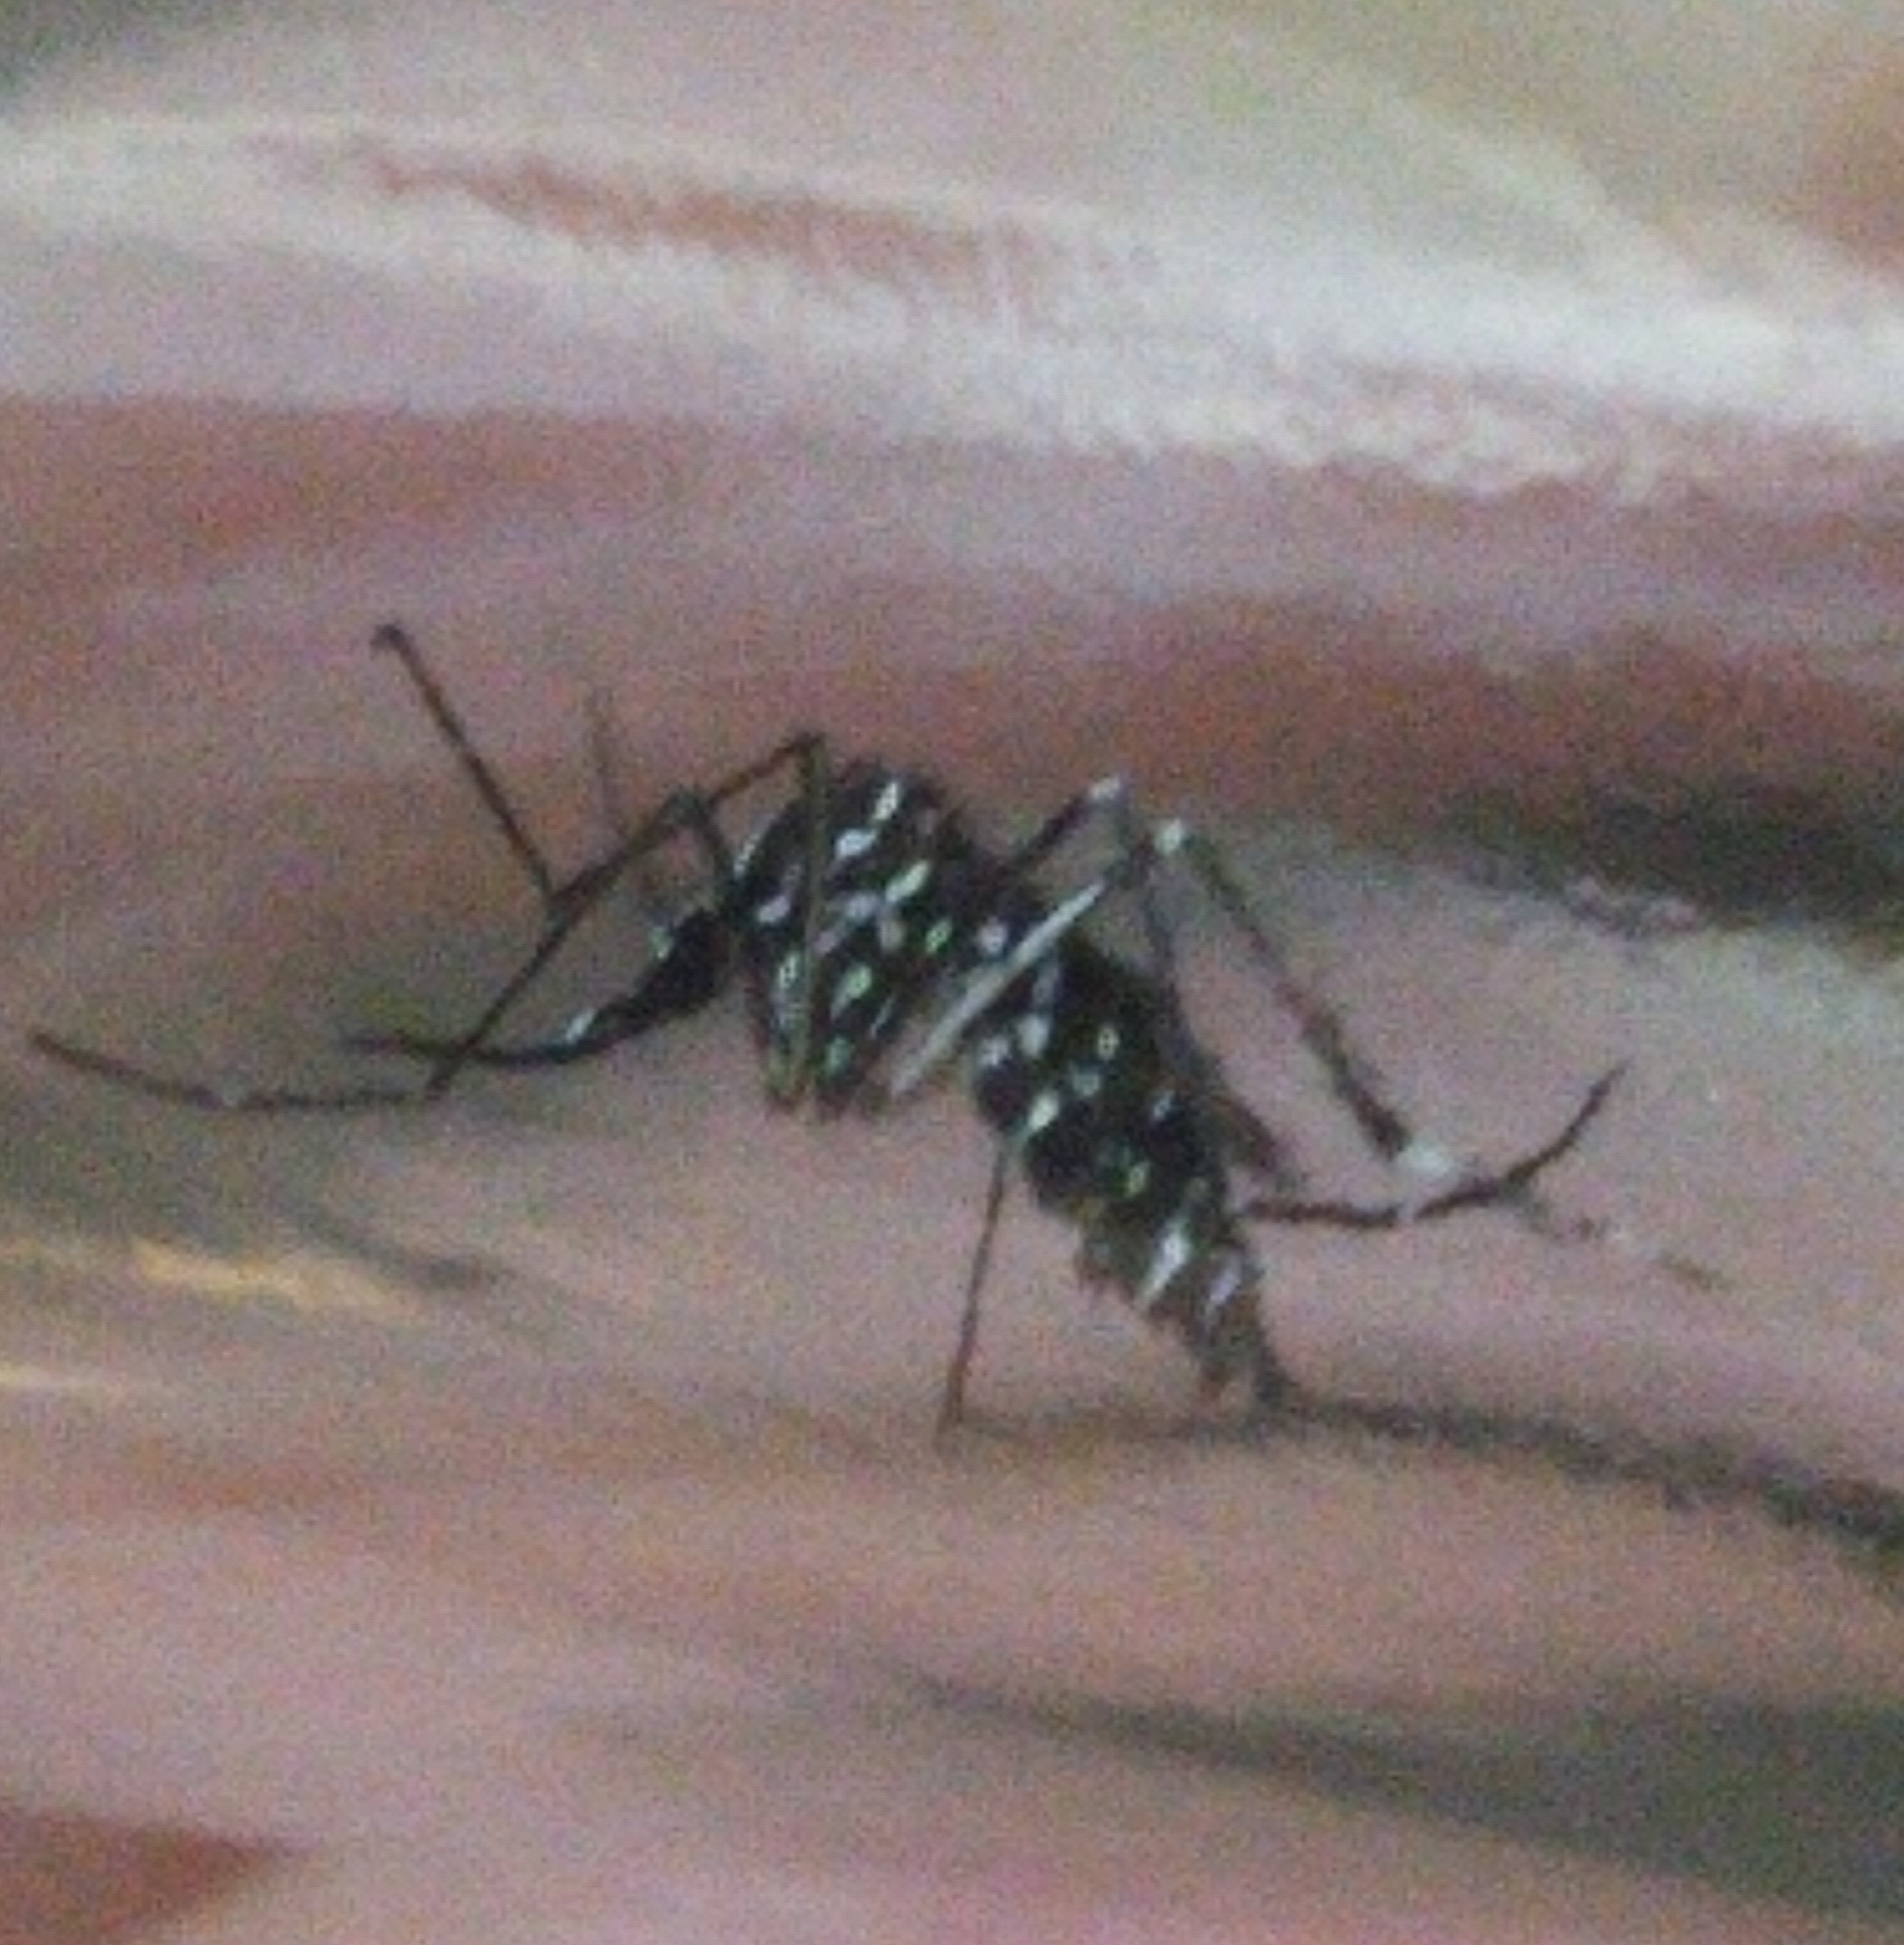
Mosquito
Alert
Clasificación de mosquitos
con aprendizaje automático
Ihan Marroquin
Diego Fernando Patzán Marroquín
Milton Polanco
CC3084 Data Science · UVG · 20 de octubre de 2026
Notes:
Ihan. 20 segundos. 0:00–0:20.
Presentamos Mosquito Alert, un sistema que compara tres modelos para clasificar fotografías de mosquitos en seis etiquetas taxonómicas. Conectamos el análisis exploratorio con un pipeline reproducible y una aplicación interactiva. Hoy mostramos el diseño, los resultados parciales y una demo de la aplicación. La principal limitación aparece en las clases con pocos ejemplos.
Repositorio: https://github.com/Ihan-Marroquin/Proyecto_data
Datos oficiales: https://doi.org/10.5281/zenodo.15063886. Licencia CC BY-NC-SA 4.0.
Evidencia local: Proyecto2_informeFinal.pdf, src/modeling.py, src/train_models.py, app.py y models/evaluacion/*.csv.
Las fotos y capturas pertenecen al conjunto y a la aplicación del proyecto. Los resultados son parciales.

Slide 2
Problema y objetivo
02
Fotografías ciudadanas
con condiciones variables
OBJETIVO MEDIBLE
3 modelos
6 etiquetas
1 aplicación
El fondo, la iluminación y la escala dificultan distinguir los seis grupos taxonómicos.
Comparar rendimiento y demostrar clasificación, exploración y análisis de errores.
Alcance experimental. La validación experta y externa sigue pendiente.
Notes:
Ihan. 50 segundos. 0:20–1:10.
Las fotografías ciudadanas cambian de fondo, iluminación, resolución y escala. Esa variabilidad dificulta distinguir visualmente los grupos del conjunto. Nuestro objetivo fue comparar tres clasificadores para las seis etiquetas y construir una aplicación que permita cargar una foto, explorar los datos y comparar resultados. Lo medimos con tres familias de modelos, dos configuraciones por familia y métricas globales y por clase. El sistema es una línea base experimental: todavía requiere validación experta y externa.
Repositorio: https://github.com/Ihan-Marroquin/Proyecto_data
Datos oficiales: https://doi.org/10.5281/zenodo.15063886. Licencia CC BY-NC-SA 4.0.
Evidencia local: Proyecto2_informeFinal.pdf, src/modeling.py, src/train_models.py, app.py y models/evaluacion/*.csv.
Las fotos y capturas pertenecen al conjunto y a la aplicación del proyecto. Los resultados son parciales.

Slide 3
Datos y alcance
03
EDA COMPLETO
10,357
MUESTRA DE MODELADO
2,728
1,414 entrenamiento*
410 validación
410 prueba
*Máximo 600 por clase. Semilla 42. Fuente: datos y resultados del proyecto.
Notes:
Ihan. 50 segundos. 1:10–2:00.
El análisis exploratorio caracterizó las 10,357 imágenes del conjunto completo. Esta corrida de modelado usó 2,728 imágenes completas disponibles en una descarga parcial del archivo oficial. Esa disponibilidad no equivale a una muestra aleatoria representativa. Dividimos con estratificación y semilla 42. Después limitamos entrenamiento a 600 imágenes por clase, por lo que entrenamos con 1,414, validamos con 410 y probamos con 410. Los 494 ejemplos mayoritarios restantes quedaron fuera del ajuste inicial. Validación y prueba conservan la distribución de la muestra disponible.
Repositorio: https://github.com/Ihan-Marroquin/Proyecto_data
Datos oficiales: https://doi.org/10.5281/zenodo.15063886. Licencia CC BY-NC-SA 4.0.
Evidencia local: Proyecto2_informeFinal.pdf, src/modeling.py, src/train_models.py, app.py y models/evaluacion/*.csv.
Las fotos y capturas pertenecen al conjunto y a la aplicación del proyecto. Los resultados son parciales.

Slide 4
Arquitectura de la solución
04
ENTRENAMIENTO
Datos y
cajas
Recorte y
96 × 96
HOG
y HSV
Tres
modelos
Ajuste y
prueba
modeling.py comparte las características de imagen
train_models.py ajusta y evalúa cada pipeline
INFERENCIA
Foto y región
manual
Mismo
descriptor
Modelo
joblib
App
Streamlit
Regresión y SVM: HOG + HSV. Bosque aleatorio: HSV. La región se selecciona manualmente.
Notes:
Ihan. 80 segundos. 2:00–3:20.
En entrenamiento partimos de las imágenes y sus cajas delimitadoras. Corregimos orientación EXIF, recortamos y ajustamos a 96 por 96 preservando proporción mediante letterbox. Extraemos HOG para forma y HSV para color. Comparamos regresión logística y SVM sobre ambos descriptores, y bosque aleatorio sobre HSV. src/modeling.py concentra las funciones de imagen. src/train_models.py divide, ajusta y evalúa. Guardamos modelos joblib y métricas para que app.py haga inferencia y muestre resultados. En la app el usuario selecciona manualmente la región: todavía no implementamos un detector automático. El ajuste de región de la app es manual y el entrenamiento agrega un margen del 5%, una diferencia a controlar en una siguiente iteración.
Repositorio: https://github.com/Ihan-Marroquin/Proyecto_data
Datos oficiales: https://doi.org/10.5281/zenodo.15063886. Licencia CC BY-NC-SA 4.0.
Evidencia local: Proyecto2_informeFinal.pdf, src/modeling.py, src/train_models.py, app.py y models/evaluacion/*.csv.
Las fotos y capturas pertenecen al conjunto y a la aplicación del proyecto. Los resultados son parciales.

Slide 5
Decisiones técnicas
05
Decisión | Por qué | Alternativa
Recorte + letterbox | Reduce fondo y conserva proporción | Foto completa o deformación
HOG + HSV en CPU | Línea base accesible y reproducible | CNN con transferencia, futura
Estratificar y ponderar | Modera el desbalance entre clases | Ajustar solo la exactitud
F1 macro de validación | Separa ajuste y evaluación final | Elegir con datos de prueba
2 configuraciones por familia. Reajuste con entrenamiento + validación.
Evaluación final en 410 imágenes de prueba.
Se comparan pipelines completos: los descriptores difieren entre modelos.
Notes:
Diego. 70 segundos. 3:20–4:30.
El recorte reduce la influencia del fondo y letterbox conserva las proporciones del mosquito. Deformar a un cuadrado perdería geometría. Elegimos descriptores HOG y HSV como líneas base ejecutables en CPU. La alternativa futura es transferencia de aprendizaje con una CNN ligera, que aún no evaluamos aquí. La estratificación, los pesos de clase y el límite de las clases mayoritarias moderan el desbalance sin resolverlo. Probamos dos configuraciones por familia. Seleccionamos cada configuración con F1 macro de validación, reajustamos con entrenamiento más validación y luego evaluamos en prueba. Comparamos pipelines completos porque el bosque usa color y los modelos lineales usan forma más color.
Repositorio: https://github.com/Ihan-Marroquin/Proyecto_data
Datos oficiales: https://doi.org/10.5281/zenodo.15063886. Licencia CC BY-NC-SA 4.0.
Evidencia local: Proyecto2_informeFinal.pdf, src/modeling.py, src/train_models.py, app.py y models/evaluacion/*.csv.
Las fotos y capturas pertenecen al conjunto y a la aplicación del proyecto. Los resultados son parciales.

Slide 6
Comparación de modelos
06
0.267
Mejor F1 macro
en esta corrida
Modelo | F1 macro | Exact. balanceada | Exact. global
Bosque aleatorio | 0.267 | 28.4% | 75.6%
Regresión logística | 0.207 | 20.3% | 52.4%
SVM lineal | 0.198 | 19.3% | 50.0%
Fuente: models/evaluacion/metricas_modelos.csv. Prueba: 410 imágenes.
Notes:
Diego. 70 segundos. 4:30–5:40.
En las 410 imágenes de prueba, el bosque aleatorio obtuvo F1 macro de 0.267, seguido de regresión logística con 0.207 y SVM con 0.198. La exactitud del bosque llega a 75.6%, pero su exactitud balanceada es solo 28.4%. F1 macro promedia el desempeño de las seis etiquetas por igual, mientras que la exactitud global pesa cada imagen y favorece a las clases frecuentes. El ranking de prueba describe estos resultados parciales. Usar repetidamente ese conjunto para decidir cambios futuros dejaría de ser una evaluación independiente. Las mediciones de velocidad del informe corresponden a características ya extraídas, no a la latencia completa de la app.
Repositorio: https://github.com/Ihan-Marroquin/Proyecto_data
Datos oficiales: https://doi.org/10.5281/zenodo.15063886. Licencia CC BY-NC-SA 4.0.
Evidencia local: Proyecto2_informeFinal.pdf, src/modeling.py, src/train_models.py, app.py y models/evaluacion/*.csv.
Las fotos y capturas pertenecen al conjunto y a la aplicación del proyecto. Los resultados son parciales.

Slide 7
Errores por clase
07
Aciertos
concentrados
en 2 clases
Las otras cuatro
tienen recall 0
en esta prueba.
Bosque aleatorio. Fuente: metricas_por_clase.csv. n = imágenes de prueba por etiqueta.
Notes:
Diego. 60 segundos. 5:40–6:40.
El bosque recupera 87.0% de albopictus y 83.2% de culex, pero no recupera las otras cuatro clases en esta prueba. Hay 185 y 179 imágenes de las dos frecuentes frente a solo dos de aegypti y tres de anopheles. Las métricas de esas etiquetas son muy inestables. El cero en culiseta y japonicus-koreicus también muestra un problema que no se explica únicamente por los soportes más pequeños. Esta evidencia limita la conclusión: es el mejor baseline de esta corrida, pero todavía no clasifica bien todos los grupos. Las puntuaciones normalizadas de SVM no son probabilidades calibradas.
Repositorio: https://github.com/Ihan-Marroquin/Proyecto_data
Datos oficiales: https://doi.org/10.5281/zenodo.15063886. Licencia CC BY-NC-SA 4.0.
Evidencia local: Proyecto2_informeFinal.pdf, src/modeling.py, src/train_models.py, app.py y models/evaluacion/*.csv.
Las fotos y capturas pertenecen al conjunto y a la aplicación del proyecto. Los resultados son parciales.

Slide 8
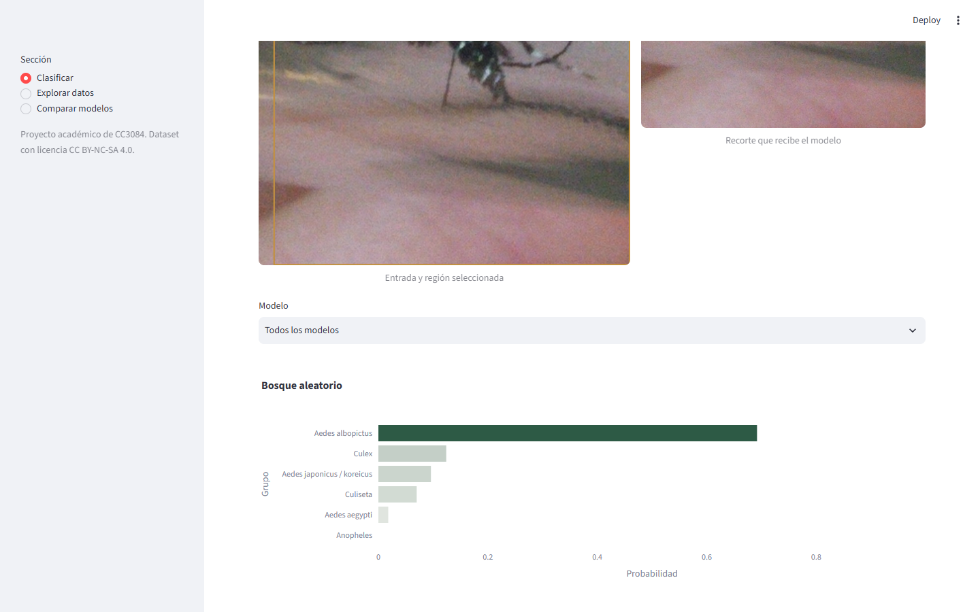
Demo en vivo
08
FLUJO PRINCIPAL
1 Cargar y recortar
2 Comparar modelos
3 Explorar errores
Respaldo local: MosquitoAlert_demo_respaldo.webm. La demo ocupa 2 minutos.
Notes:
Milton. 120 segundos. 6:40–8:40.
Cambiar a http://localhost:8501. En Clasificar, cargar una foto y ajustar los límites de la región. Consultar los tres modelos y mostrar sus salidas. Enseñar un ejemplo correcto y un ejemplo de etiqueta minoritaria que el modelo confunde, sin prometer que la foto cargada mantiene la misma salida si cambia el recorte manual. En Comparar modelos, mostrar la diferencia entre exactitud y F1 macro, el recall por clase y la tabla de errores. En Explorar datos, mostrar las seis clases y la variación de escala. Si falla la app, reproducir MosquitoAlert_demo_respaldo.webm. La grabación muestra la app real y no tiene narración, así que la explicación continúa en vivo.
Repositorio: https://github.com/Ihan-Marroquin/Proyecto_data
Datos oficiales: https://doi.org/10.5281/zenodo.15063886. Licencia CC BY-NC-SA 4.0.
Evidencia local: Proyecto2_informeFinal.pdf, src/modeling.py, src/train_models.py, app.py y models/evaluacion/*.csv.
Las fotos y capturas pertenecen al conjunto y a la aplicación del proyecto. Los resultados son parciales.

Slide 9
Retos y aprendizajes
09
Reto | Acción | Aprendizaje
Clases muy desbalanceadas | Estratificar, ponderar y limitar mayoritarias | Leer métricas por clase
Geometría y escala variables | Recortar y conservar proporción | Reutilizar funciones de imagen
Descarga de gran tamaño | Declarar la muestra disponible | Documentar sesgo de selección
Notes:
Milton. 50 segundos. 8:40–9:30.
El primer reto fue el fuerte desbalance. Lo enfrentamos con estratificación, ponderación y un tope por clase en entrenamiento. Aprendimos a mirar recall y F1 macro, porque la exactitud sola ocultaba los fallos. Otro reto fue la variación de geometría y resolución. El recorte y letterbox redujeron el costo y conservaron proporción. Compartimos funciones de características entre entrenamiento y app, aunque debemos igualar mejor el margen de recorte. La descarga pesada nos obligó a usar una muestra disponible. La solución fue declarar el alcance y conservar metadatos, no asumir que esa muestra representa al conjunto completo.
Repositorio: https://github.com/Ihan-Marroquin/Proyecto_data
Datos oficiales: https://doi.org/10.5281/zenodo.15063886. Licencia CC BY-NC-SA 4.0.
Evidencia local: Proyecto2_informeFinal.pdf, src/modeling.py, src/train_models.py, app.py y models/evaluacion/*.csv.
Las fotos y capturas pertenecen al conjunto y a la aplicación del proyecto. Los resultados son parciales.

Slide 10
Conclusiones y trabajo futuro
10
OBJETIVOS ALCANZADOS
Tres pipelines comparados
Evaluación reproducible y app funcional
SIGUIENTE ITERACIÓN
Completar datos y reforzar clases escasas
Evaluar transferencia de aprendizaje
Calibrar salidas y validar con imágenes externas
Notes:
Milton. 30 segundos. 9:30–10:00.
Cumplimos el flujo reproducible, la comparación de tres pipelines y la aplicación funcional. El bosque fue la mejor línea base parcial con F1 macro 0.267, y el análisis por clase mostró la principal deuda: las etiquetas minoritarias. La próxima iteración debe completar el conjunto, reforzar esas etiquetas y evaluar transferencia de aprendizaje. Después necesitamos calibración y una validación externa. El código y el informe están en el repositorio mostrado.
Repositorio: https://github.com/Ihan-Marroquin/Proyecto_data
Datos oficiales: https://doi.org/10.5281/zenodo.15063886. Licencia CC BY-NC-SA 4.0.
Evidencia local: Proyecto2_informeFinal.pdf, src/modeling.py, src/train_models.py, app.py y models/evaluacion/*.csv.
Las fotos y capturas pertenecen al conjunto y a la aplicación del proyecto. Los resultados son parciales.

Slide 11
11
¿ Preguntas ?
Notes:
Todo el equipo. 10:00–15:00.
Los cinco minutos finales incluyen preguntas y cambio de grupo. Todos deben poder explicar los datos, la arquitectura, el protocolo de evaluación y las limitaciones. Ante una pregunta no evaluada, indicar qué evidencia falta y cómo se obtendría. No atribuir detección automática, CNN, validación externa ni calibración al sistema actual.
Repositorio: https://github.com/Ihan-Marroquin/Proyecto_data
Datos oficiales: https://doi.org/10.5281/zenodo.15063886. Licencia CC BY-NC-SA 4.0.
Evidencia local: Proyecto2_informeFinal.pdf, src/modeling.py, src/train_models.py, app.py y models/evaluacion/*.csv.
Las fotos y capturas pertenecen al conjunto y a la aplicación del proyecto. Los resultados son parciales.

